Slide 1

第九章 ping程序设计

Slide 2
Ping命令是使用频率极高的一个网络测试命令，用以测试从一个主机到另一个主机间的网络是否可达。Windows自带的Ping命令具有很强大的功能，它有很多选项用于实现不同的测试目的。本章模仿Windows的Ping命令，用C语言实现了一个简单的Ping命令。本章重在讲述Ping命令的实现原理和网络编程方法，读者可以在本章的基础上，对本章实现的Ping命令进行扩展，开发出功能更强大、更完善的Ping命令，并进一步掌握网络编程的方法。

Slide 3
9.1 设计目的
本章通过设计Ping程序，讲解Ping程序的实现原理，并初步讲解了C语言网络编程技术。本章涉及很多网络编程函数和编程技巧。包括库文件的导入；Winsock的初始化、注销；socket的创建、关闭；设置socket选项；根据主机名获取其IP地址；从堆中分配一定数量的空间、释放从堆中分配的空间；获取当前进程ID号；数据报的发送；数据报的接收等。
通过本程序的训练，使读者对网络编程有一定的了解，掌握Ping程序的设计方法，掌握网络编程的方法和技巧，从而编写出功能更强大的程序来。

Slide 4
9.2 功能描述
本章用C语言实现的Ping命令，能用于测试一个主机到另一个主机之间的连通情况，程序还提供了几个选项以实现不同的功能：
（1）实现Ping功能。程序能实现基本的Ping操作，发送ICMP回显请求报文，接收ICMP显应答报文；
（2）能记录路由。程序提供了“-r”选项，用以记录从源主机到目的主机之间路由；
（3）能输出指定条数的记录。程序提供了“-n”选项，用以输出指定条数的记录；
（4）能按照指定大小输出每条记录。程序提供了“datasize”选项，用以指定输出的数据报大小；
（5）能输出用户帮助。提供用户帮助，显示程序提供的选项，以及选项格式等。

Slide 5
9.3 总体设计
9.3.1 功能模块设计
（1）功能模块图
本系统共有4个模块，分别是初始化模块、功能控制模块、数据报解读模块和Ping测试模块，如图9.1所示。各模块功能描述如下：
初始化模块：该模块用于初始化各个全局变量，为全局变量赋初始值；初始化Winsock，加载Winsock库；
功能控制模块：该模块是被其他模块调用，其功能包括获取参数、计算校验和、填充ICMP数据报文、释放占用资源和显示用户帮助；
数据报解读模块：该模块用于解读接收到的ICMP报文和IP选项；
Ping测试模块：该模块是本程序的核心模块，调用其他模块实现其功能，主要是实现Ping的功能。

Slide 6
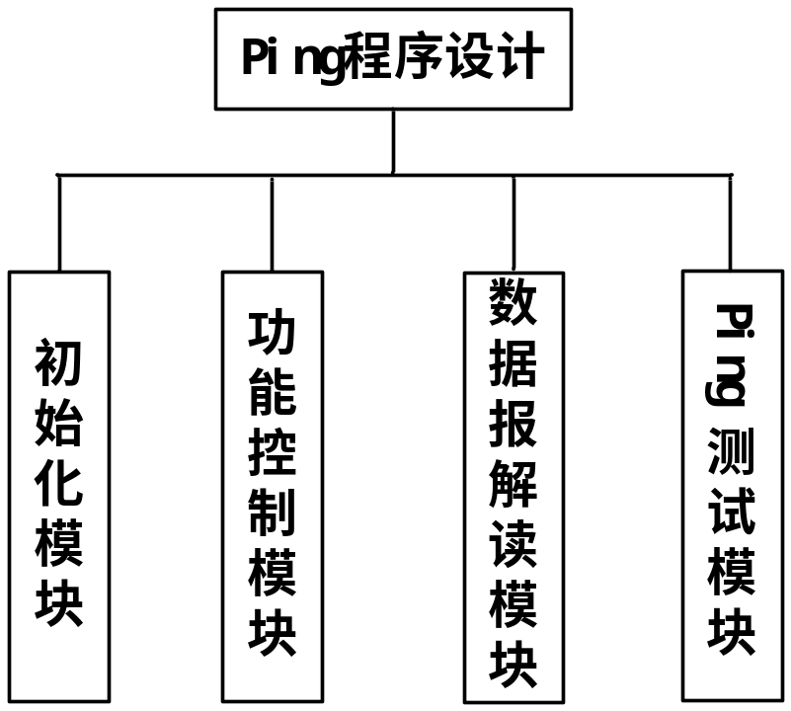
图9.1 系统模块图

Slide 7
9.3.1 功能模块设计
（2）系统流程图
系统执行的流程图如图9.2所示。程序首先调用InitPing()函数初始化各全局变量，然后GetArgments()函数获取用户输入的参数，检查用户输入的参数，如果参数不正确或者没有输入参数，则显示用户帮助信息（User help），并结束程序；如果参数正确，则对指定目的地执行Ping命令，如果Ping通，则显示Ping结果并释放占用资源，如果没有Ping通，则报告错误信息，并释放占用资源。

Slide 8
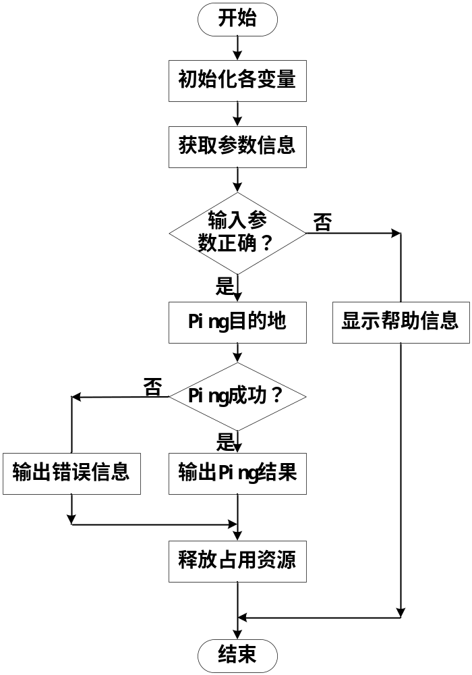
图9.2 系统流程图

Slide 9
9.3.1 功能模块设计
（3）参数获取（GetArgements()函数）流程图
获取的参数包括“-r”（记录路由）、“-n”（记录条数，任意的整数）和datasize（数据报大小）。程序首先判断每一个参数的第一个字符，如果第一个字符是“-”（短横线），则认为是“-r”或者“-n”中的一个，然后作进一步判断。如果该参数的第二个字符是数字，则判断该参数为记录的条数，如果该参数的第二个字符是“r”，则判断该参数为“-r”，用于记录路由；如果参数的第一个字符是数字，则认为该参数是IP地址或者datasize，然后作进一步判断。并且该参数中不存在非数字的字符，则判断该参数为datasize，如果存在非数字的字符，则判断该参数为IP地址；其他情况则判断为主机名。参数获取的流程如图9.3所示。

Slide 10
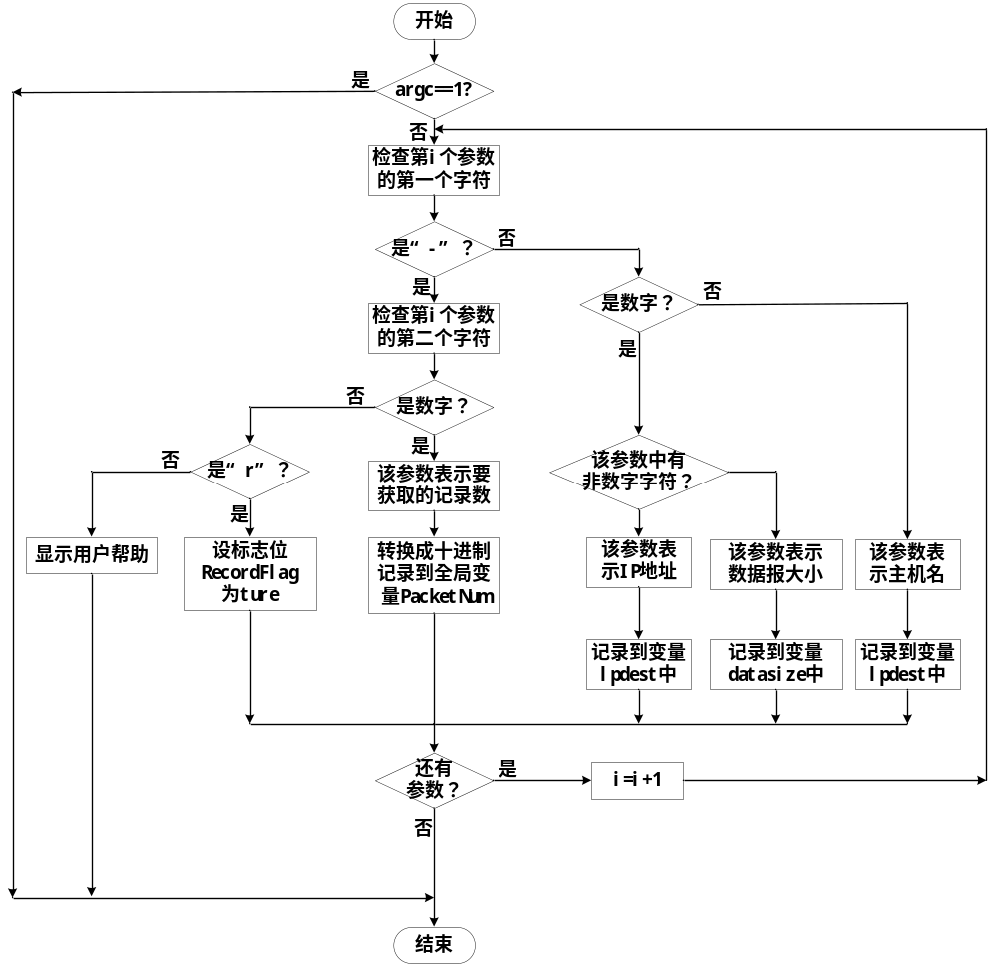
图9.3 参数获取流程图

Slide 11
9.3.1 功能模块设计
（4）Ping()函数流程图
Ping()函数是本程序的核心部分，它调用其他模块的函数来实现，其主要步骤包括创建套接字、设置路由选项（如果需要的话）、设置接收和发送超时值、名字解析（如果需要的话）、分配内存、创建ICMP报文、发送ICMP请求报文、接收ICMP应答报文和解读ICMP报文。其执行流程如图9.4所示。

Slide 12
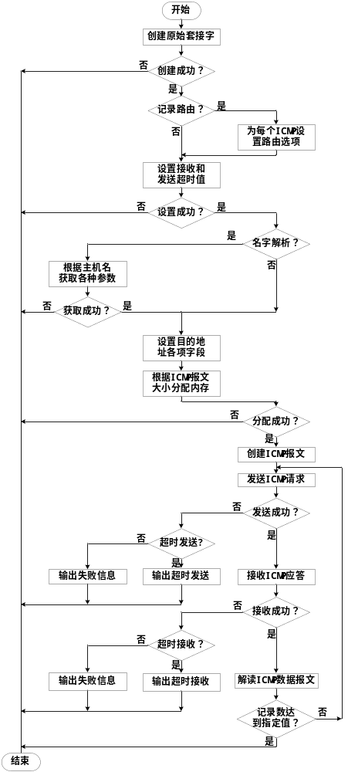
图9.4 Ping函数流程图
图9.4 Ping函数流程图

Slide 13
9.3.2 数据结构设计
本程序定义了三个结构体－_iphdr、_icmphdr和_ipoptionhdr，分别用于存放IP报头信息、ICMP报头信息和IP路由选项信息。

Slide 14
9.3.2 数据结构设计
（1）定义IP报头结构体
typedef struct _iphdr
{
unsigned int h_len:4;
unsigned int version:4;
unsigned char tos;
unsigned short total_len;
unsigned short ident;
unsigned short frag_flags;
unsigned char ttl;
unsigned char proto;
unsigned short checksum;
unsigned int sourceIP;
unsigned int destIP;
} IpHeader;

Slide 15
9.3.2 数据结构设计
（2）定义ICMP报头结构体
typedef struct _icmphdr
{
BYTE i_type;
BYTE i_code;
USHORT i_cksum;
USHORT i_id;
USHORT i_seq;
ULONG timestamp;
} IcmpHeader;

Slide 16
9.3.2 数据结构设计
（3）定义IP选项结构体
typedef struct _ipoptionhdr
{
unsigned char code;
unsigned char len;
unsigned char ptr;
unsigned long addr[9];
} IpOptionHeader;

Slide 17
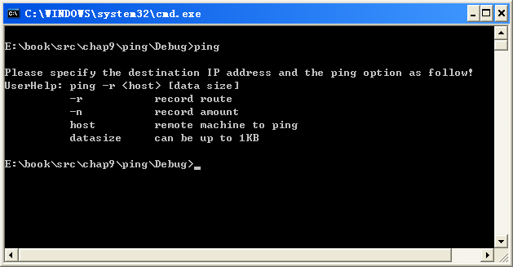
9.4 程序实现
1 错误测试
错误测试主要包括不带参数进行Ping操作、参数不正确和错误的目的主机。
（1）不带参数进行Ping操作。只提供Ping命令，而没有任何选项，这时程序将提示指定目的地地址和参数，同时，也会显示可用的参数和操作格式（用户帮助），如图9.5所示。
图9.5 不带参数的Ping测试

Slide 18
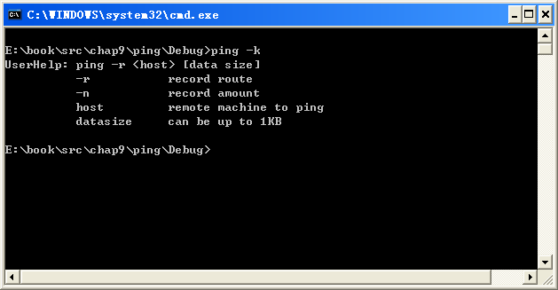
9.4 程序实现
（2）带错误参数的Ping测试。如果用户提供了错误的参数（程序中未指定的参数），则程序将显示用户帮助，并终止程序。如图9.6所示，参数“-k”并不是程序中所允许的，所以程序在读入“-k”后将显示用户帮助并终止。
图9.6 带错误参数的Ping测试

Slide 19
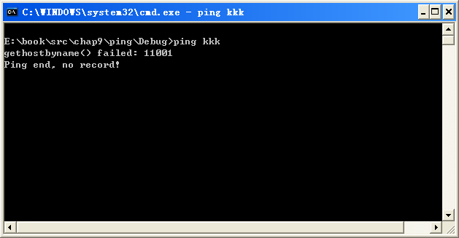
9.4 程序实现
（3）带错误主机名的Ping测试。如果主机名（目的主机）错误，程序就不能正确解析主机名，此时程序将提示错误信息，并终止。如图9.7所示，“kkk”不是一个真正的主机名，此时程序不能正确解析，所以会提示错误。
图9.7 带错误主机名的Ping测试

Slide 20
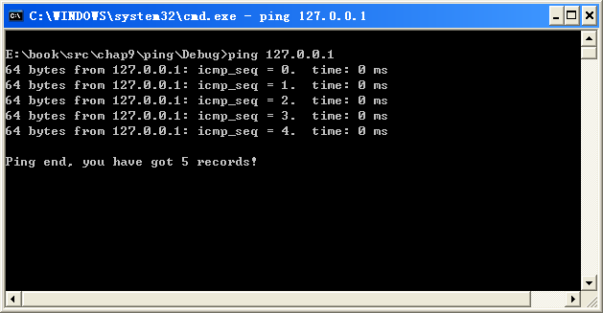
9.4 程序实现
2 本地测试
本地测试将通过Ping笔者主机的IP的地址和主机名来进行。
（1）Ping本机IP测试。Ping还回地址127.0.0.1（或者本机IP地址也可以），如图9.8所示，Ping通后将显示5条（默认值）记录，序列好从0到4，每条记录的大小是64字节（默认值）。程序最后还会提示“Ping end，you have got 5 records！”，表示Ping成功，并获取了5条记录。
图9.8 Ping本机IP

Slide 21
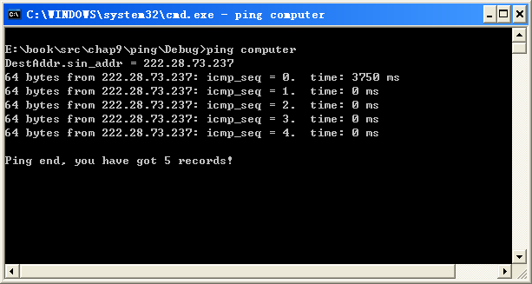
9.4 程序实现
（2）Ping本机主机名。Ping笔者主机的主机名，由于是用主机名表示，所以程序要根据主机名来获取主机IP地址，因此将会显示一行“DestAddr_addr=222.28.73.237”，如图9.9所示。其他记录和图9.8中所示一样，5条记录、从0到4的序列号、每个记录64字节、Ping成功了的提示信息等。
图9.9 Ping本机主机名

Slide 22
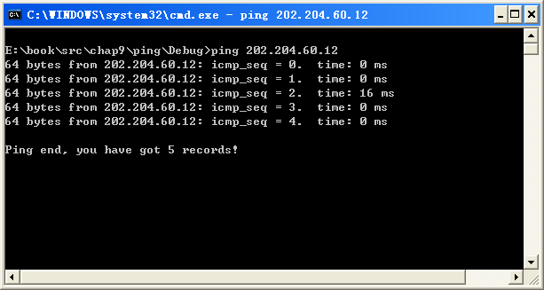
9.4 程序实现
3 网络测试
网络测试是通过Ping Internet上的主机来进行的。这里是Ping的“202.204.60.12”网络上某主机，如图9.10所示。如果Ping该主机的主机名则会在结果中输出一行“DestAddr_addr=202.204.60.12”，表示通过名字解析获取到了该主机的IP地址，其他的记录和Ping本地网络的情况一样。
图9.10 Ping网络上的主机

Slide 23
9.4 程序实现
4 选项测试
本程序能提供的选项包括“-n”、“-r”和“datasize”，分别表示输出记录条数、记录路由选项和数据报大小。
（1）“-n”选项测试。如图9.11所示，“ping -10 202.204.60.12”命令提供了“-10”选项，表示输出10条记录数。从序列号0到9可以看出，输出的记录数是10条。如果不提供这个选项的话，将默认输出5条记录数。

Slide 24
9.4 程序实现
（2）“datasize”选项测试。如图9.12所示，“ping 900 202.204.60.12”命令提供了“900”选项，表示输出的每条数据报大小为900字节。如果不提供该选项的话，输出的每条数据报大小默认为64字节。

Slide 25
9.4 程序实现
（3）“-r”选项测试。如图9.13所示，“ping -r 202.204.60.12”命令提供了“-r”选项，表示要记录从源主机到目的主机要经过的路由。图中括号内的表示经过的路由器地址。

Slide 26
9.4 程序实现
（4）同时带“-n”和“datasize”选项测试。如图9.14所示，“ping -10 900 202.204.60.12”命令提供了“-10”和“900”两个选项，表示要输出10条记录，每条记录的数据报大小为900字节。此时输出的记录可视为情况（1）和情况（2）的“并集”。

Slide 27
9.4 程序实现
（5）同时带“-n”、“-r”和“datasize”选项测试。如图9.15所示，“ping -r -10 900 202.204.60.12”命令同时提供了所有的选项，表示要记录从源主机到目的主机的路由、共输出10条记录、每条记录的数据报大小为900字节。此时输出的记录可视为情况（1）、情况（2）和情况（3）的“并集”。

Slide 28
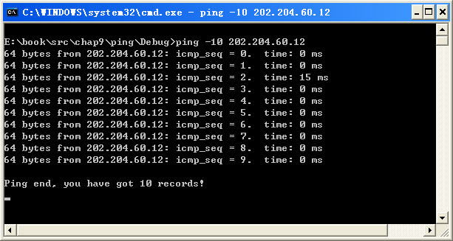
图9.11 “-n”选项测试

Slide 29
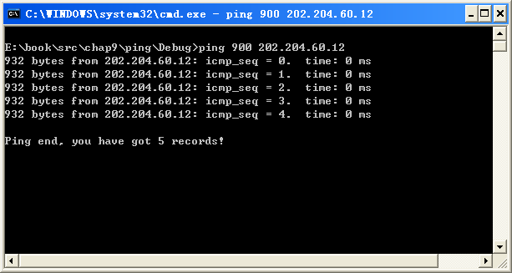
图9.12 “datasize”选项测试

Slide 30
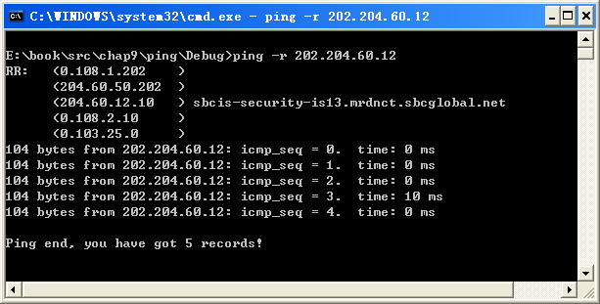
图9.13 “-r”选项测试

Slide 31
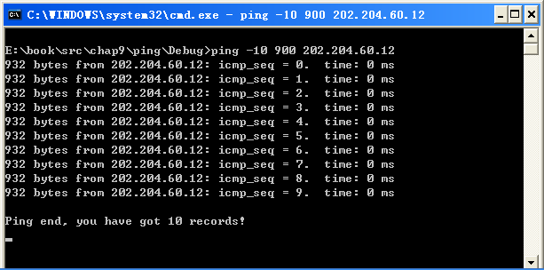
图9.14 同时带“-n”和“datasize”选项测试

Slide 32
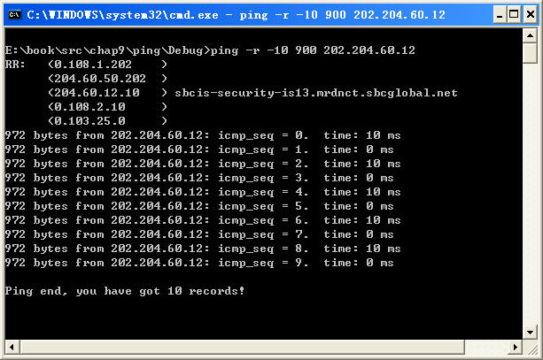
图9.14 同时带“-n”、“-r”和“datasize”选项测试

Slide 33
9.5 小结
本章分析了Ping程序的设计原理，讲述了C语言实现Ping程序的方法，包括数据结构的设计、函数功能的描述以及源码等。通过本章的学习，读者应该掌握以下知识点：
（1）Winsock的初始化和注销；
（2）socket的创建、关闭、选项设置；
（3）从堆中分配空间、释放空间；
（4）主机名的获取、当前进程号的获取；
（5）数据报的发送和接收。

